Slide 1

Kesyon sou pi bon pratik finansyè yo

Slide 2

Travay enpòtan an ak difisil la se pa
janm jwenn repons ki kòrèk la,
se jwenn kesyon ki kòrèk la.
Peter Drucker, Pratik Administrasyon an (1954)

Slide 3
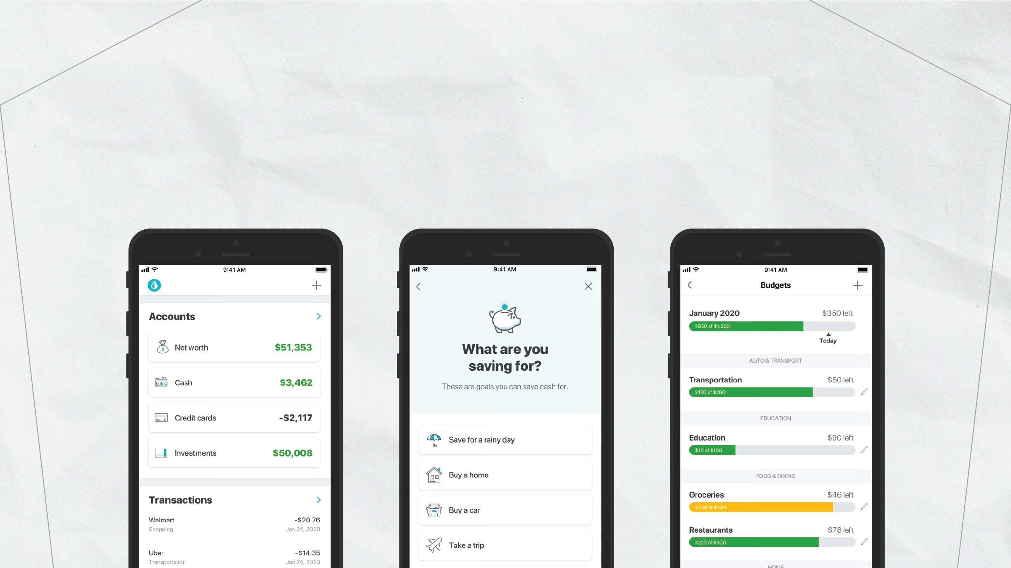
Kesyon # 1:
Èske lavi finansye mwen byen òganize ak pwoteje?

Slide 4
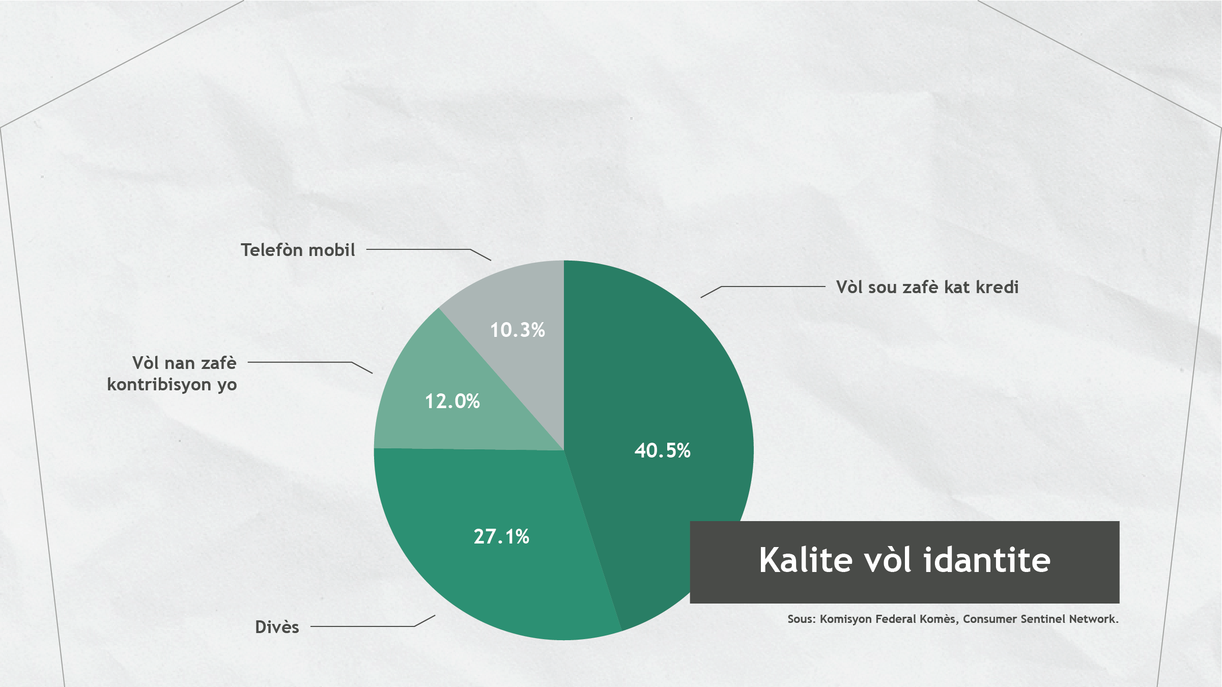
Kesyon # 1:
Èske lavi finansye mwen byen òganize ak pwoteje?

Slide 5
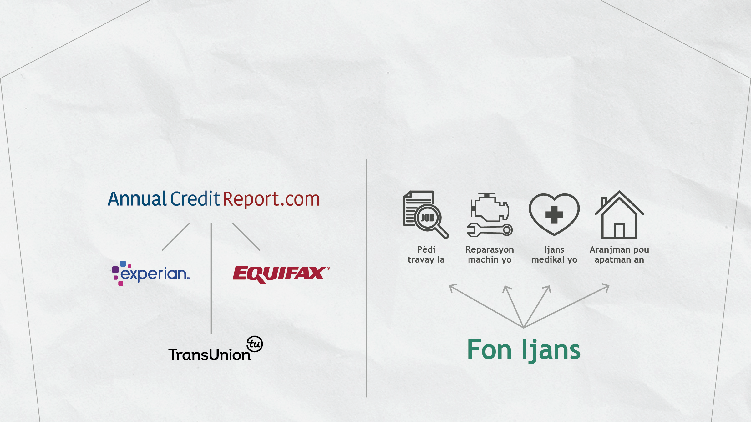
Kesyon # 1:
Èske lavi finansye mwen byen òganize ak pwoteje?

Slide 6
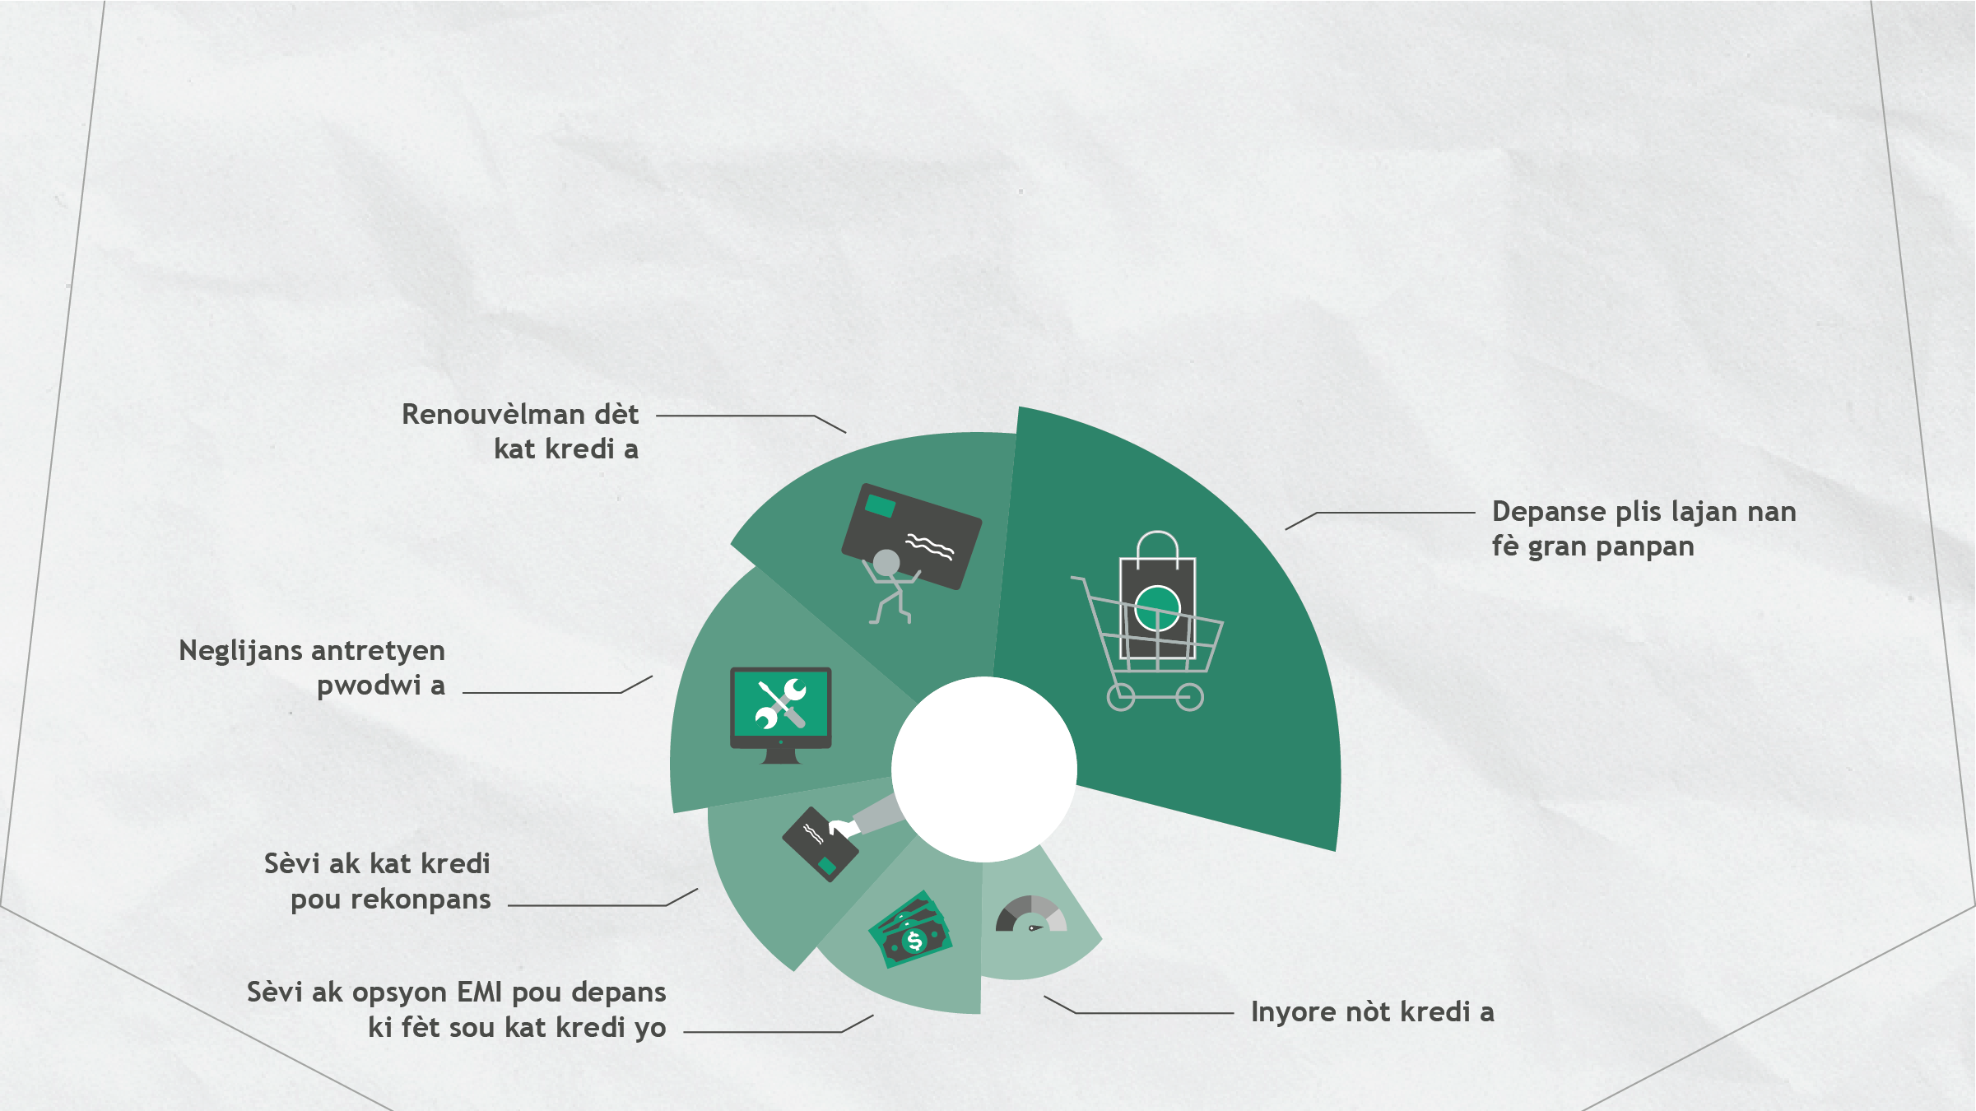
Kesyon # 2:
Ki depans alontèm ki an plas pou abitid finansye mwen yo?

Slide 7


Kesyon # 3:
Konbyen ki ase?

Slide 8

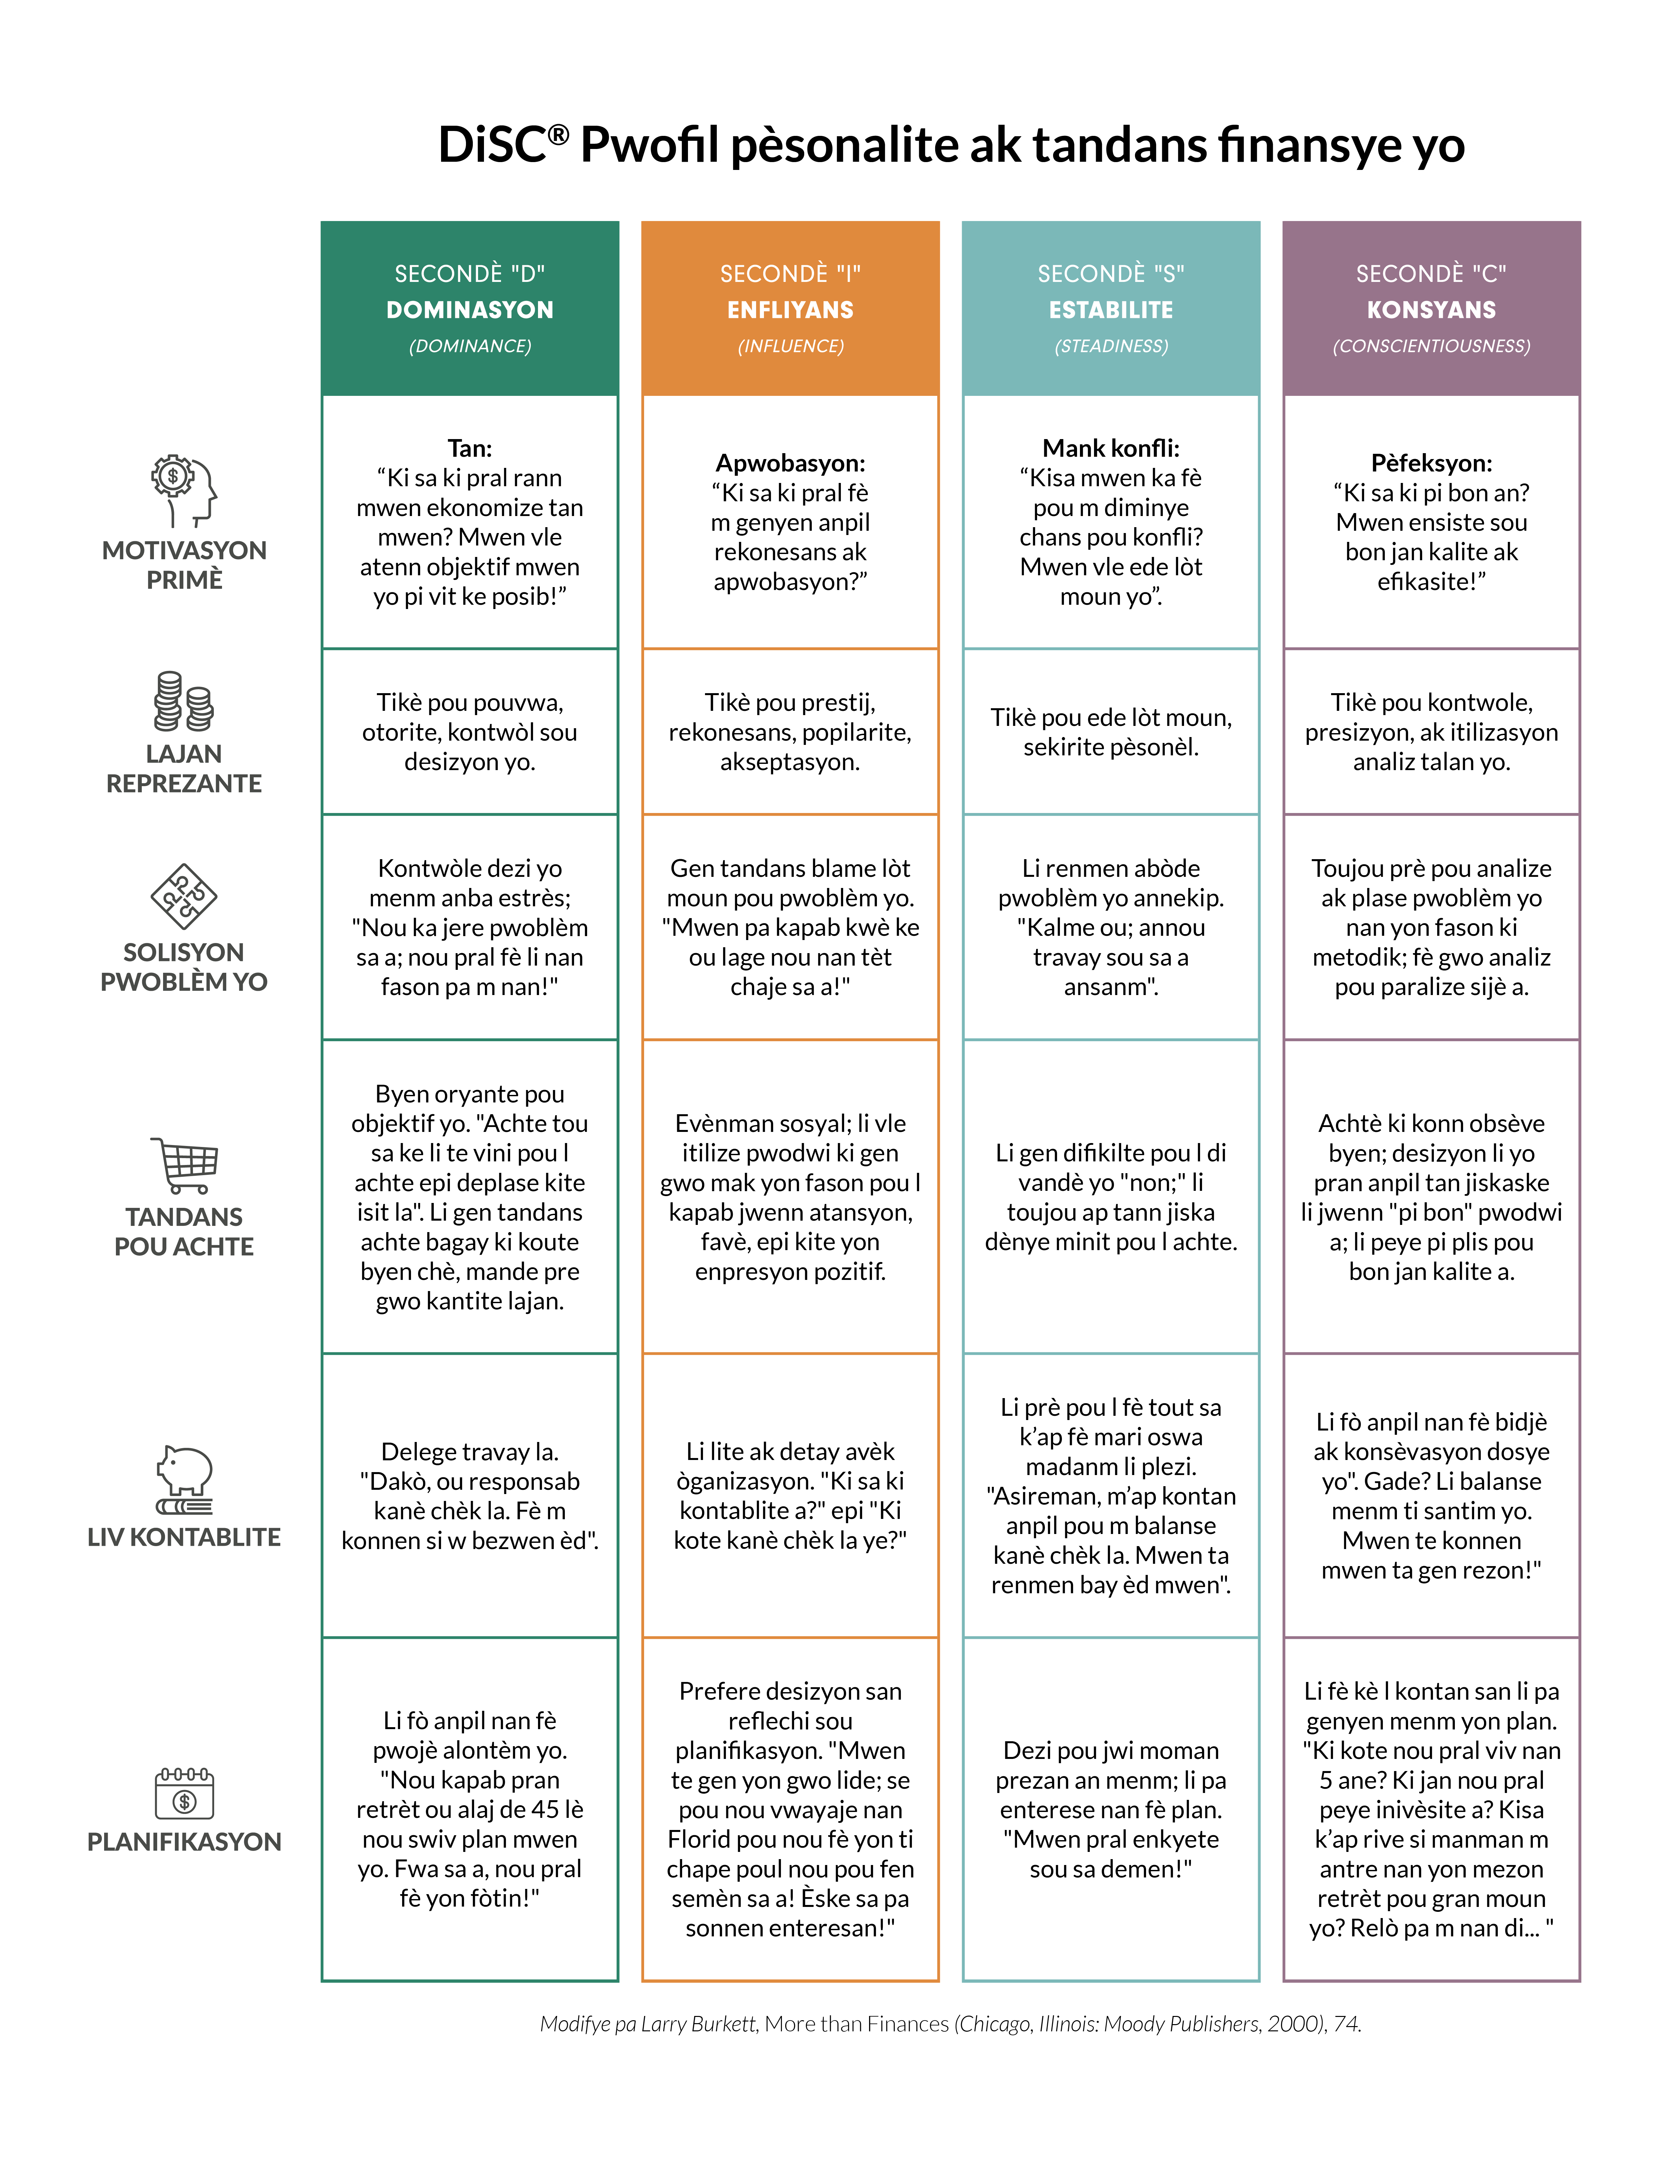
Kesyon # 4:
Ki sa ki motive NOU pou nou atenn objektif finansye NOU YO?

Slide 9

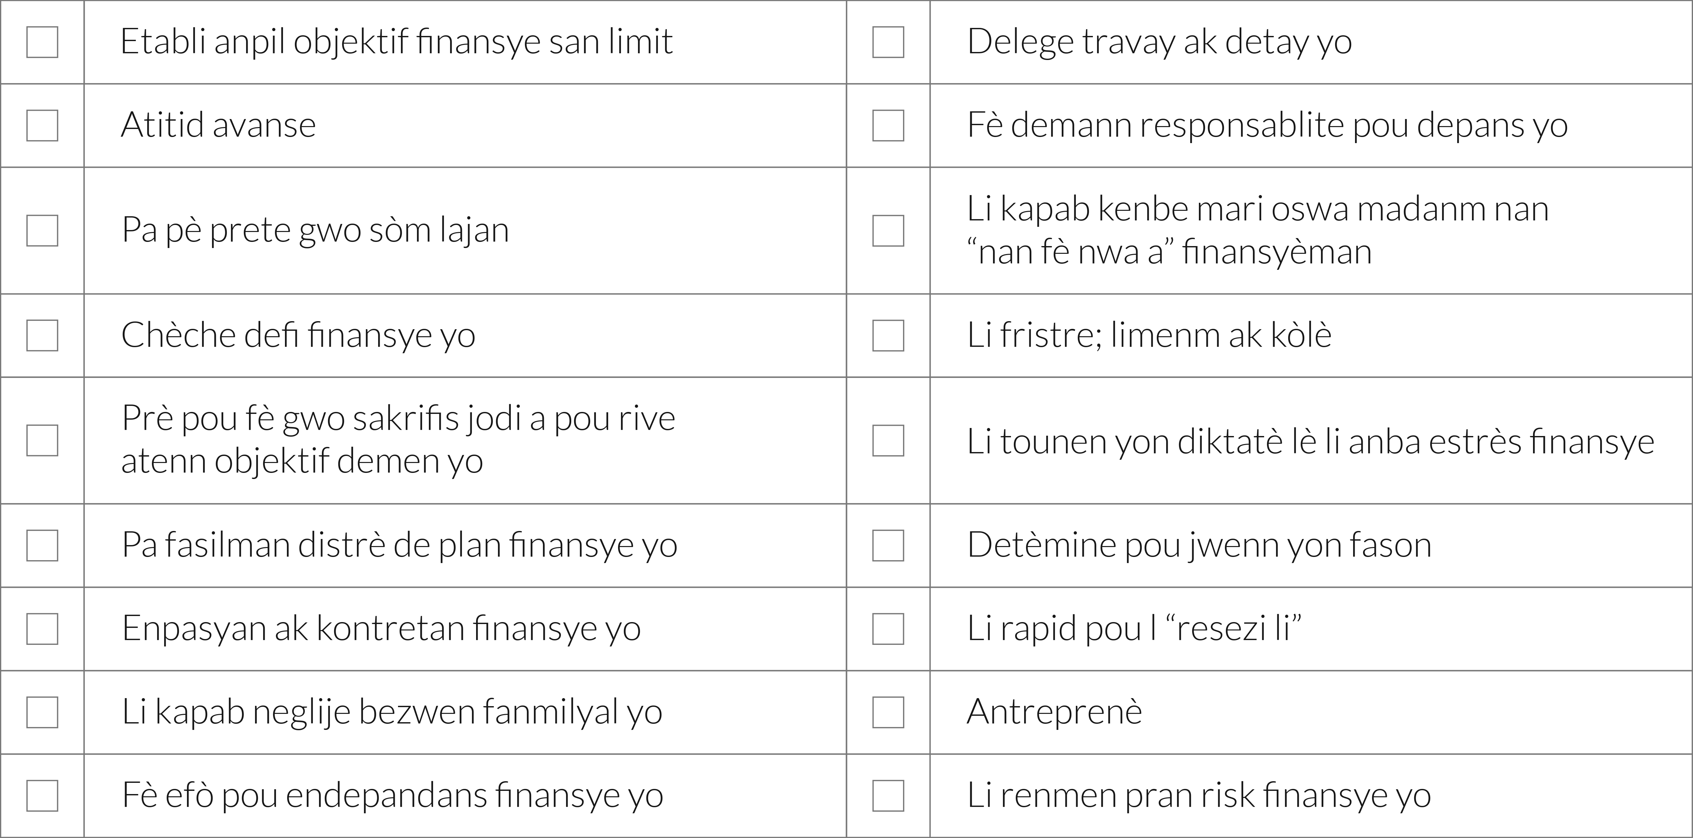
Tandans pou moun ki gen gwo
Dominasyon

Slide 10
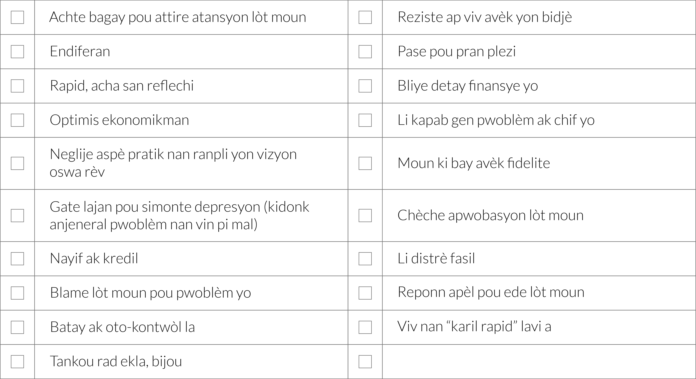
Tandans pou moun ki gen gwo
Enfliyans

Slide 11
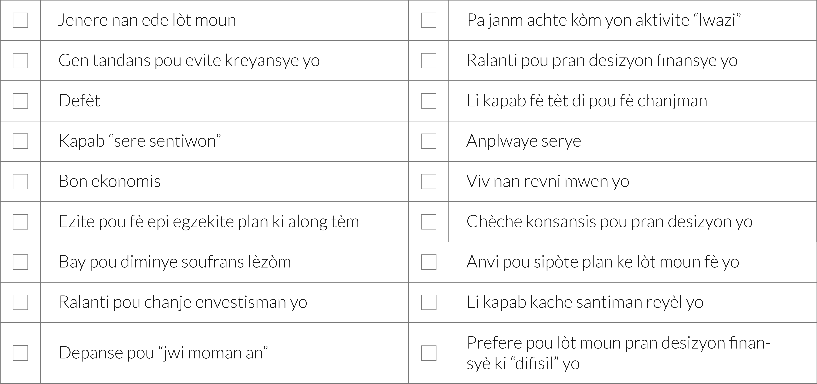
Tandans pou moun ki gen gwo
Estabilite

Slide 12
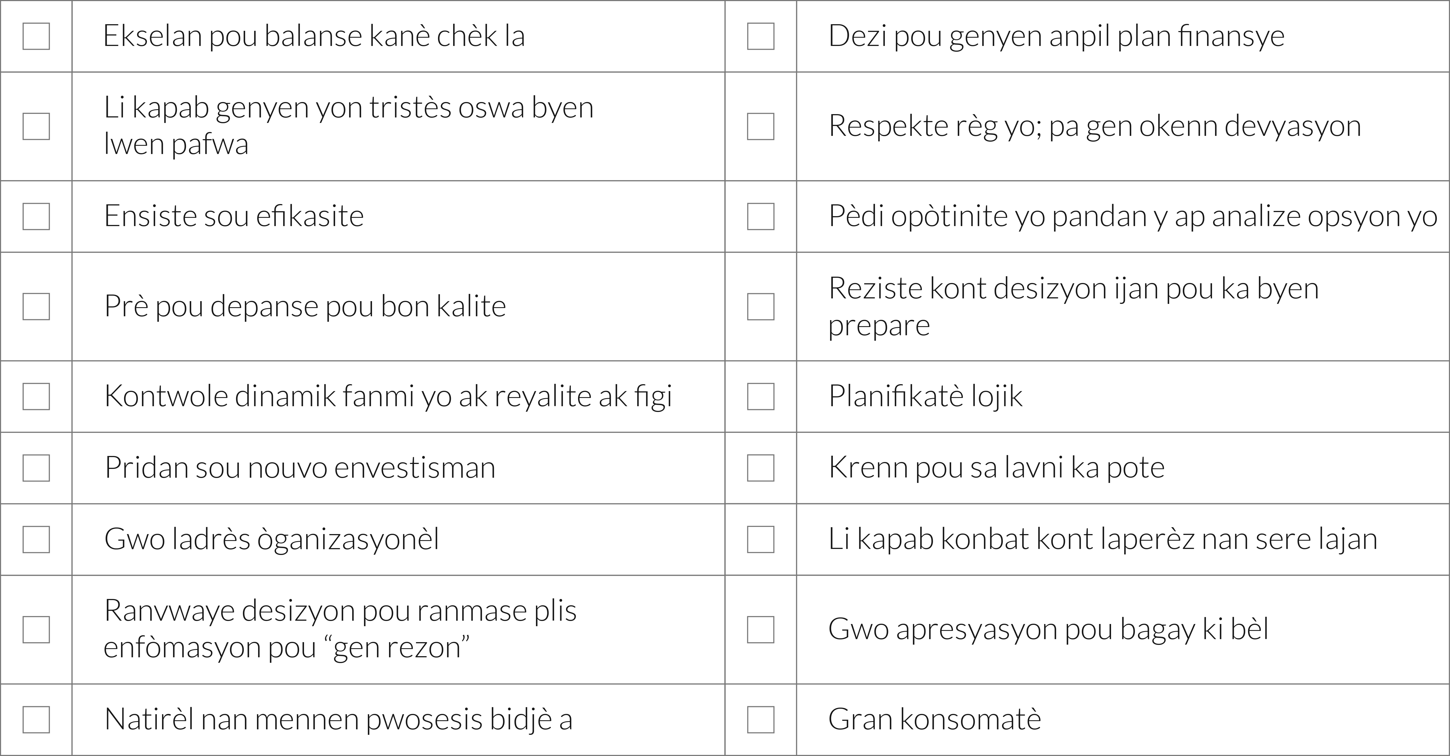
Tandans pou moun ki gen gwo
Konsyans

Slide 13
Kesyon sou pi bon pratik finansyè yo

